Slide 1
Vue概述
Vue是什么
Vue对比其他框架
Vue 安装
Vue 基础指令
Vue分为几部分
Vue版本历史
Mvvm

Slide 2
Vue是什么？

Slide 3

Vue
Vue (读音 /vjuː/，类似于 view) 是一套用于构建用户界面的渐进式框架。与其它大型框架不同的是，Vue 被设计为可以自底向上逐层应用。Vue 的核心库只关注视图层，不仅易于上手，还便于与第三方库或既有项目整合。另一方面，当与现代化的工具链以及各种支持类库结合使用时，Vue 也完全能够为复杂的单页应用提供驱动。

Slide 4
Vue分为几部分

Slide 5
Vue 分为几部分？
Vue 核心
Vue Router 路由跳转
Vuex 全局数据状态管理

Slide 6
Vue版本历史

Slide 7
Vue 版本？
Vue 1.x 早期版本
Vue 2.x 目前版本
Vue 3.x 即将推出

Slide 8
Vue对比其他框架？

Slide 9
Vue对比其他框架
React
Jsx
纯函数式
Angular
全面
typescript

Slide 10
Vue 安装

Slide 11
Vue 安装？
<!-- 开发环境版本，包含了有帮助的命令行警告 -->
<script src="https://cdn.jsdelivr.net/npm/vue/dist/vue.js"></script>
CDN方式
使用npm
使用 vue-cli
<!-- 生产环境版本，优化了尺寸和速度 -->
<script src="https://cdn.jsdelivr.net/npm/vue"></script>
npm方式
npm i vue
Vue-cli方式
Npm I @vue/cli

Slide 12
什么是MvvM？

Slide 13
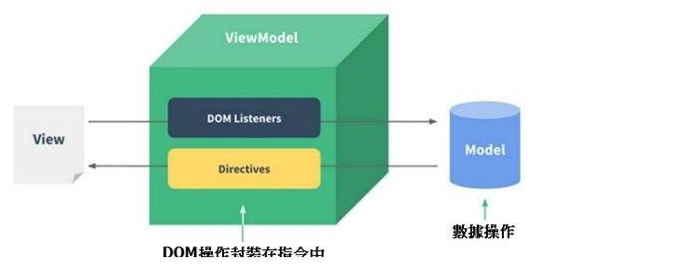
什么是 mvvm
model 数据
view 视图模板
viewModel 连接数据和视图模板的桥梁

Slide 14
vue基础指令？

Slide 15
vue基础指令？
指令名称 | 作用 | 备注
v-model | 表单数据双向绑定
v-for | 循环 | todo list
v-show | 显示与隐藏 | 不会从dom移除元素display none
v-if | 条件判断 | 从dom元素中移除
v-bind | 绑定数据
v-on | 事件绑定
v-text | 类似el.innerText | 和插值表达式表现一致
v-html | 类似el.innerHtml
v-bind:class | 类名
v-bind:style | 原生style
v-else-if | 条件判断
v-else | 条件判断

Slide 16
总结:您需要掌握的
Vue 是什么?
Vue和其他框架的区别？
Vue的安装？
Vue的基础指令?

